Slide 1
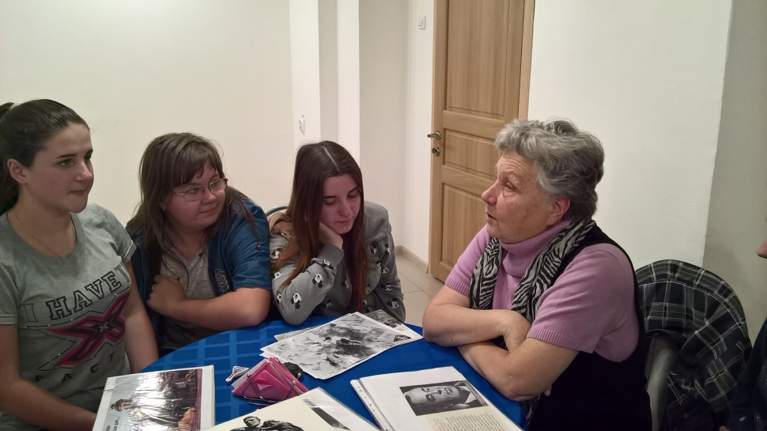
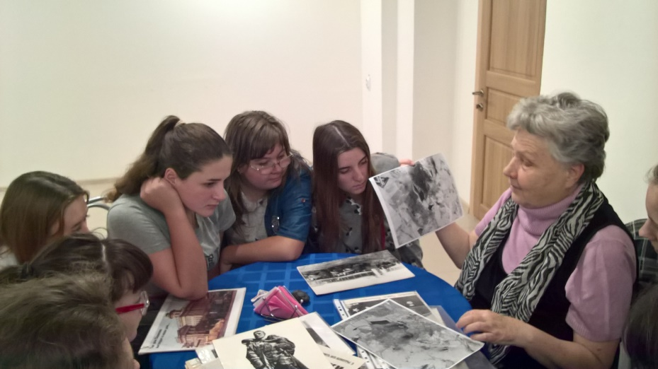
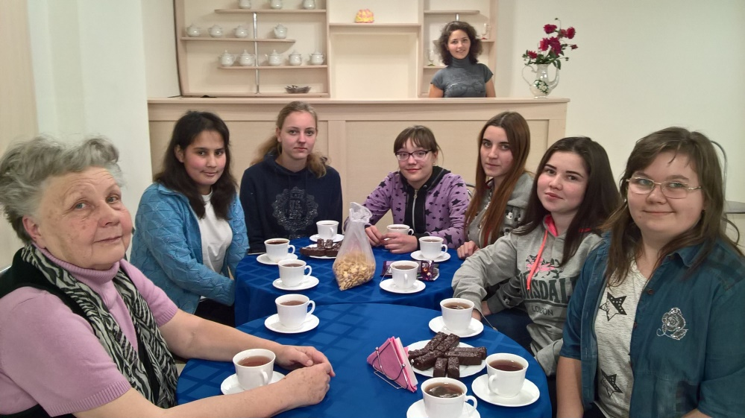
Жизнь в общежитии.
Жизнь в общежитии очень яркая и интересная. В которой есть свои праздники и традиции. Это дом, в котором есть соседи, с которыми нужно считаться и уважать.
В сентябре провели собрание с проживающими студентами в общежитии с представителями администрации колледжа. Провели общее собрание, познакомили с правилами внутреннего распорядка, провели беседы помощь первому курсу по адаптации в общежитии. Выбрали студенческий совет в общежитии. Провели экскурсии по городу, лекции, «знакомство с историей Магнитки».

Slide 2
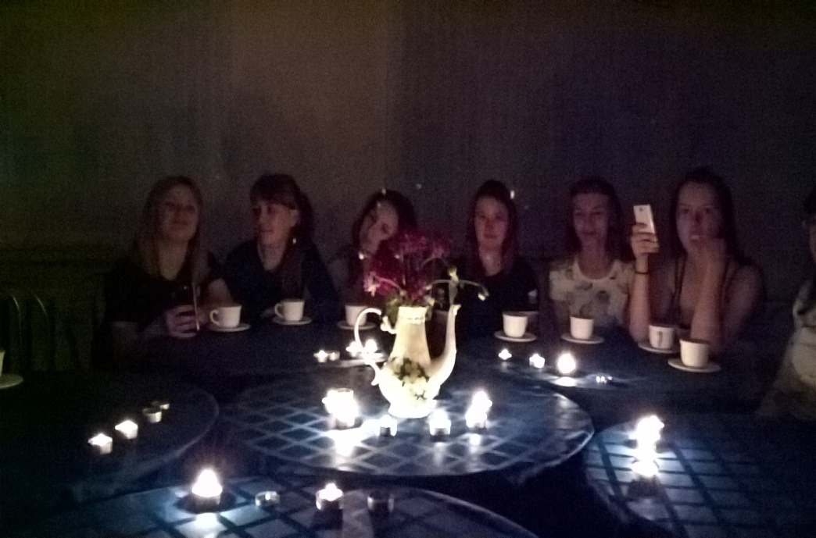
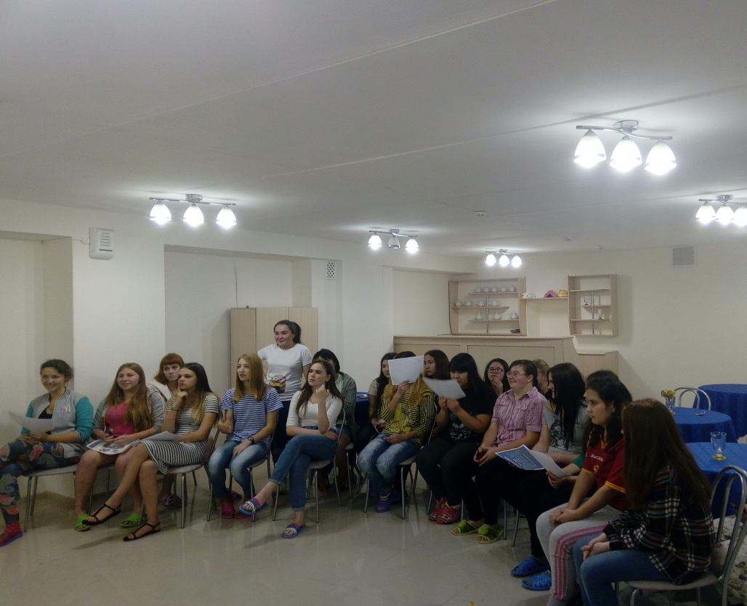
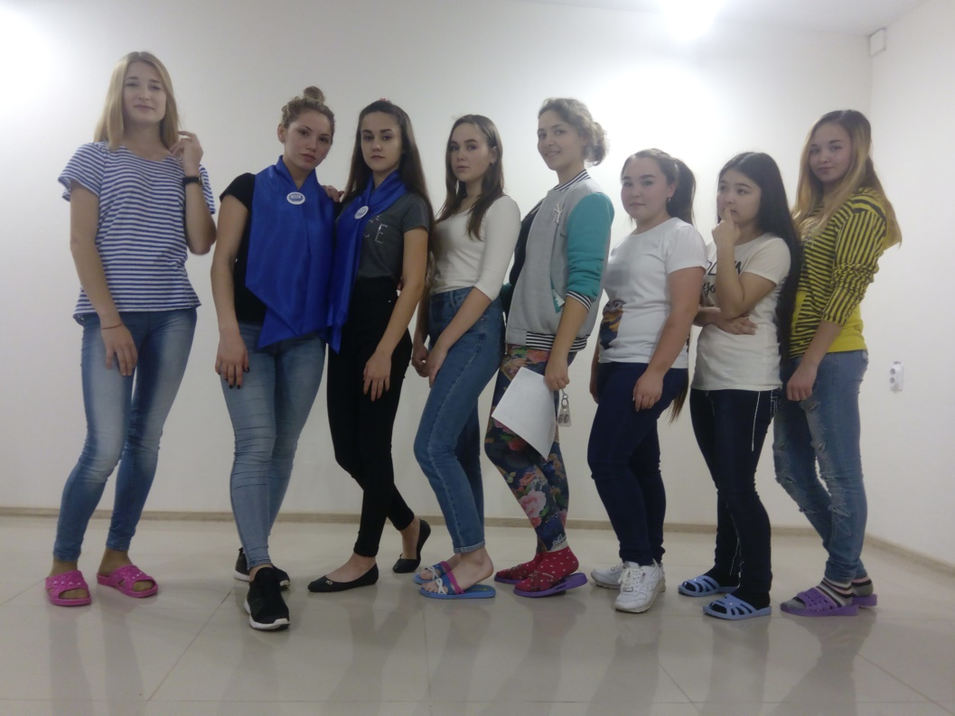
В октябре провели мероприятие по адаптации первокурсников «С новосельем, первокурсники!»

Slide 3
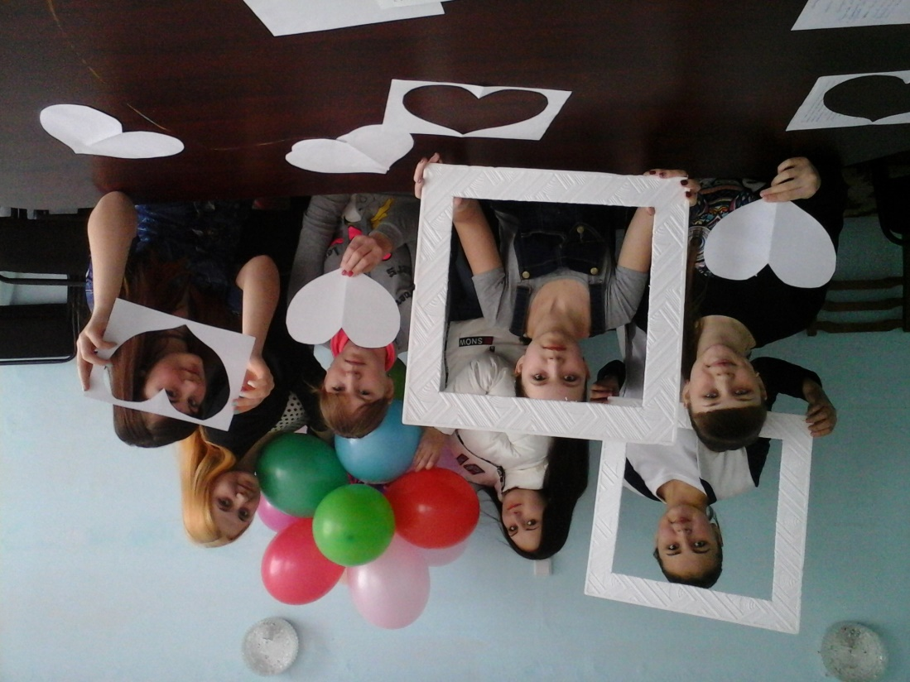
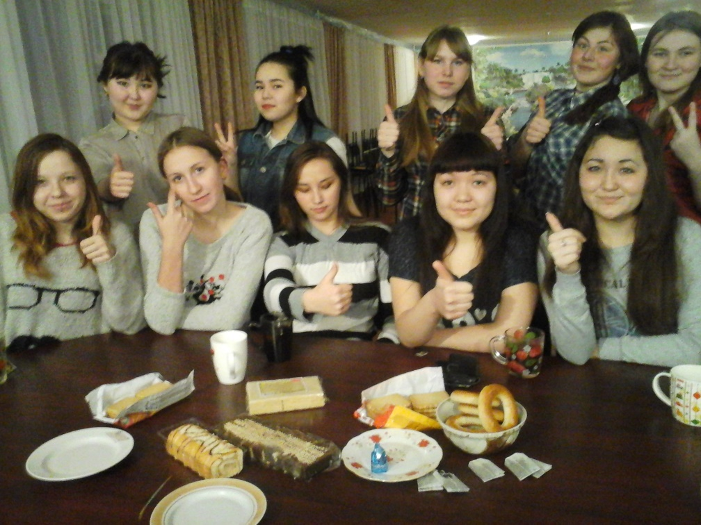
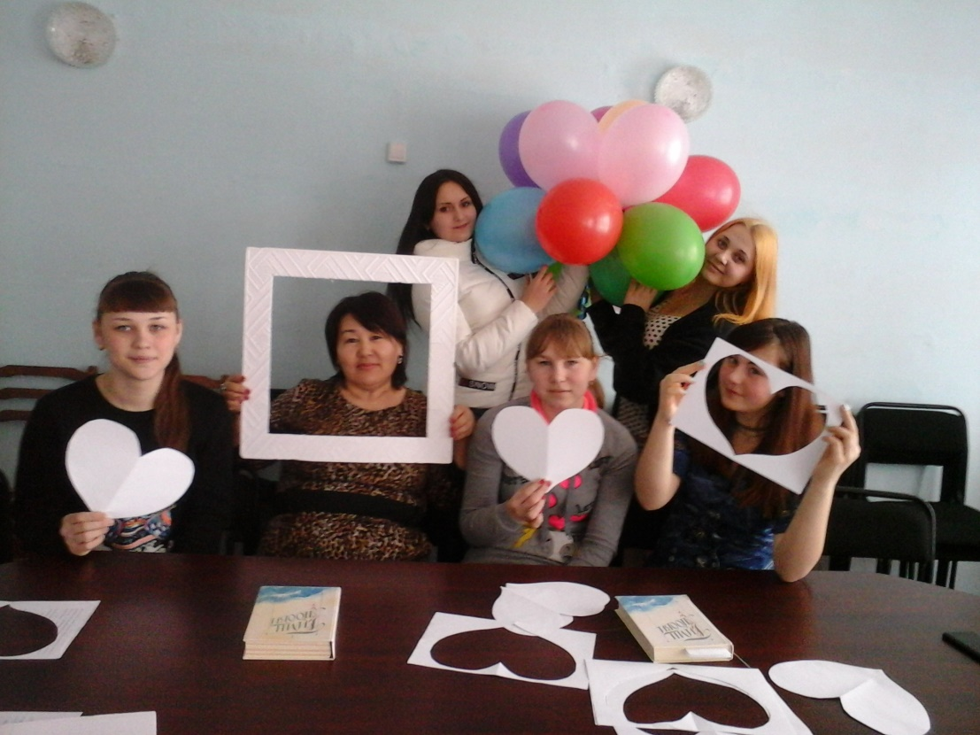

Slide 4
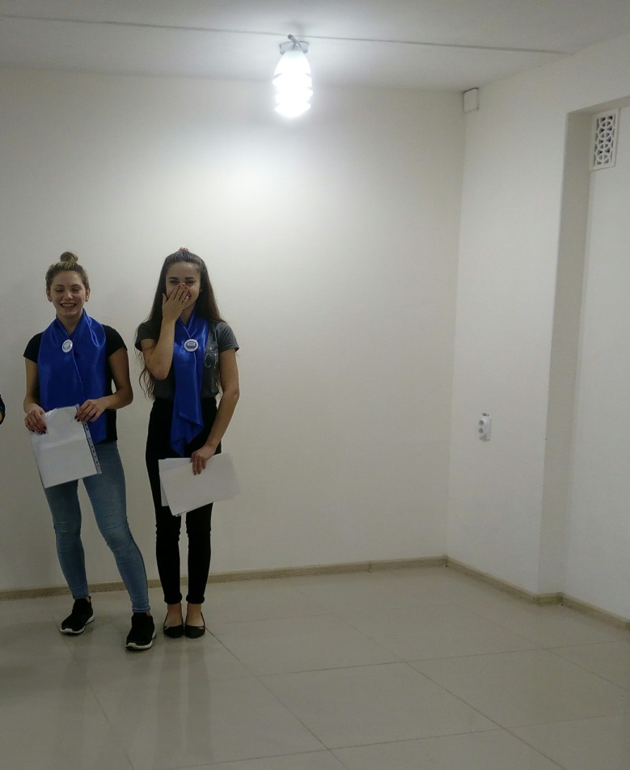
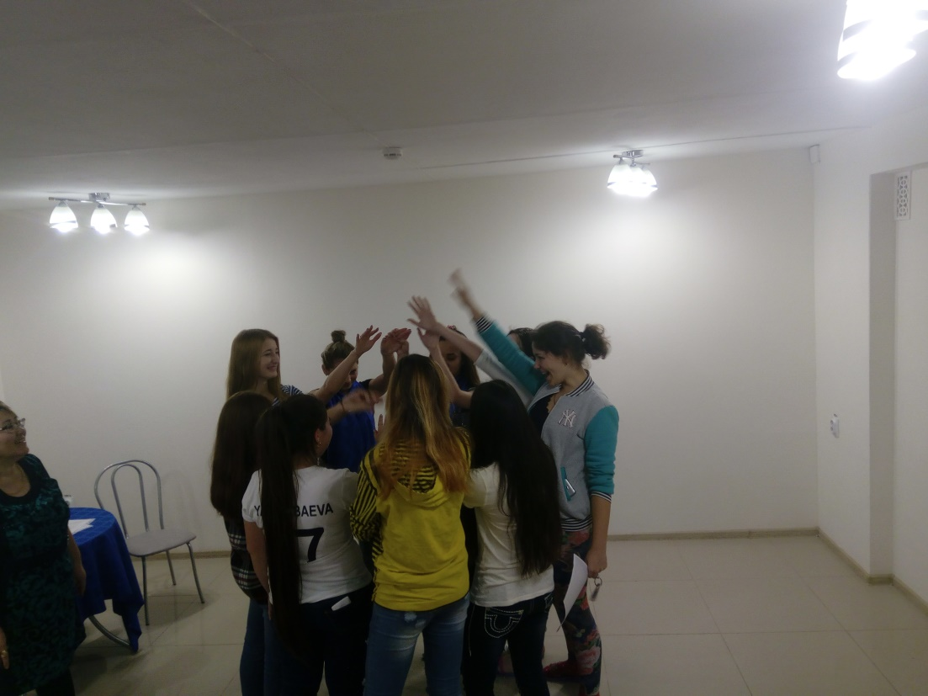
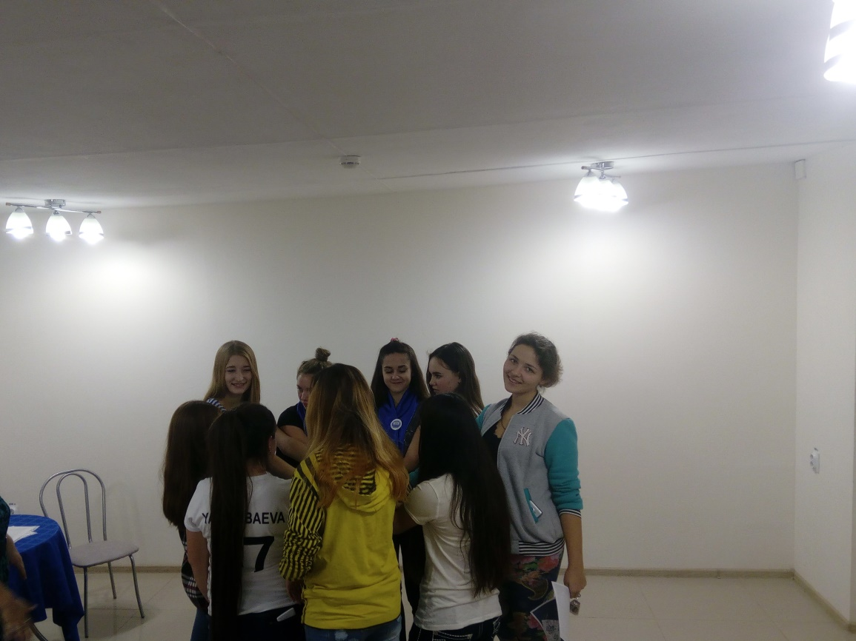
С новосельем, первокурсники! Будем знакомы!

Slide 5
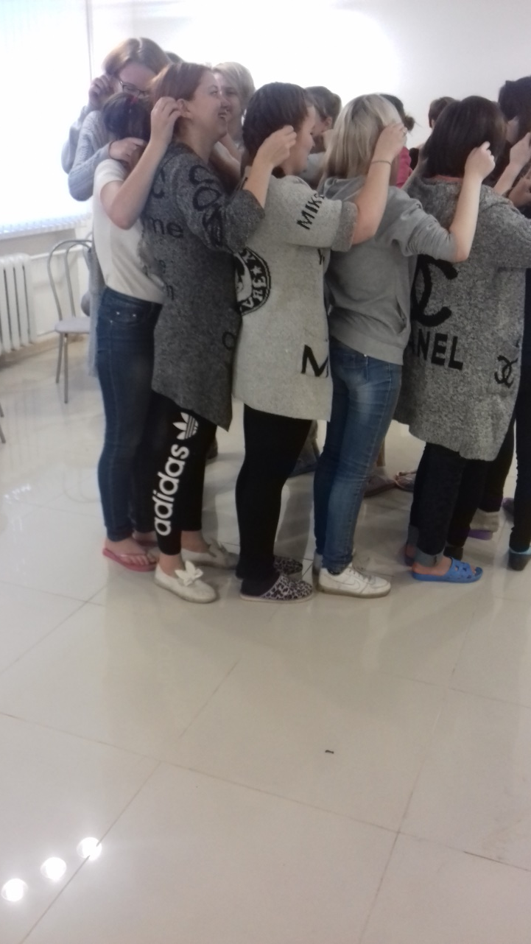
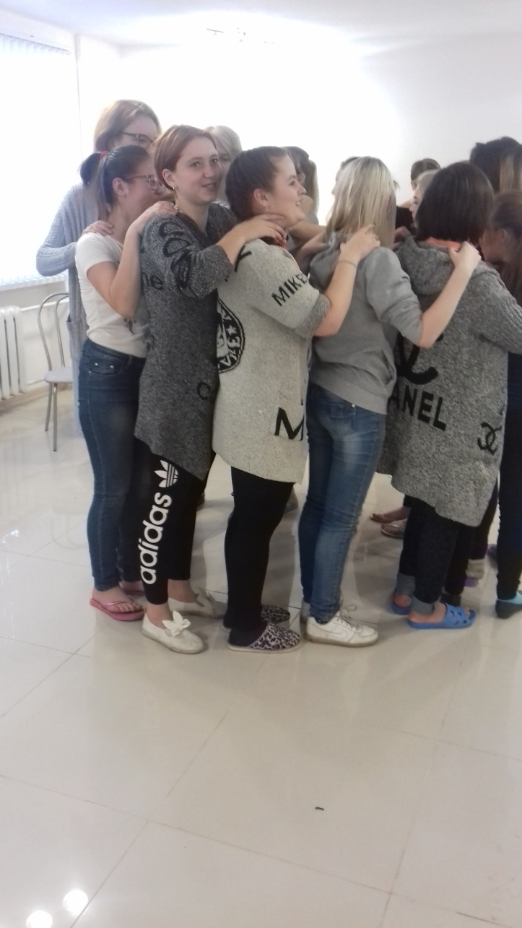
Волонтеры проводили тренинг на командообразование.

Slide 6
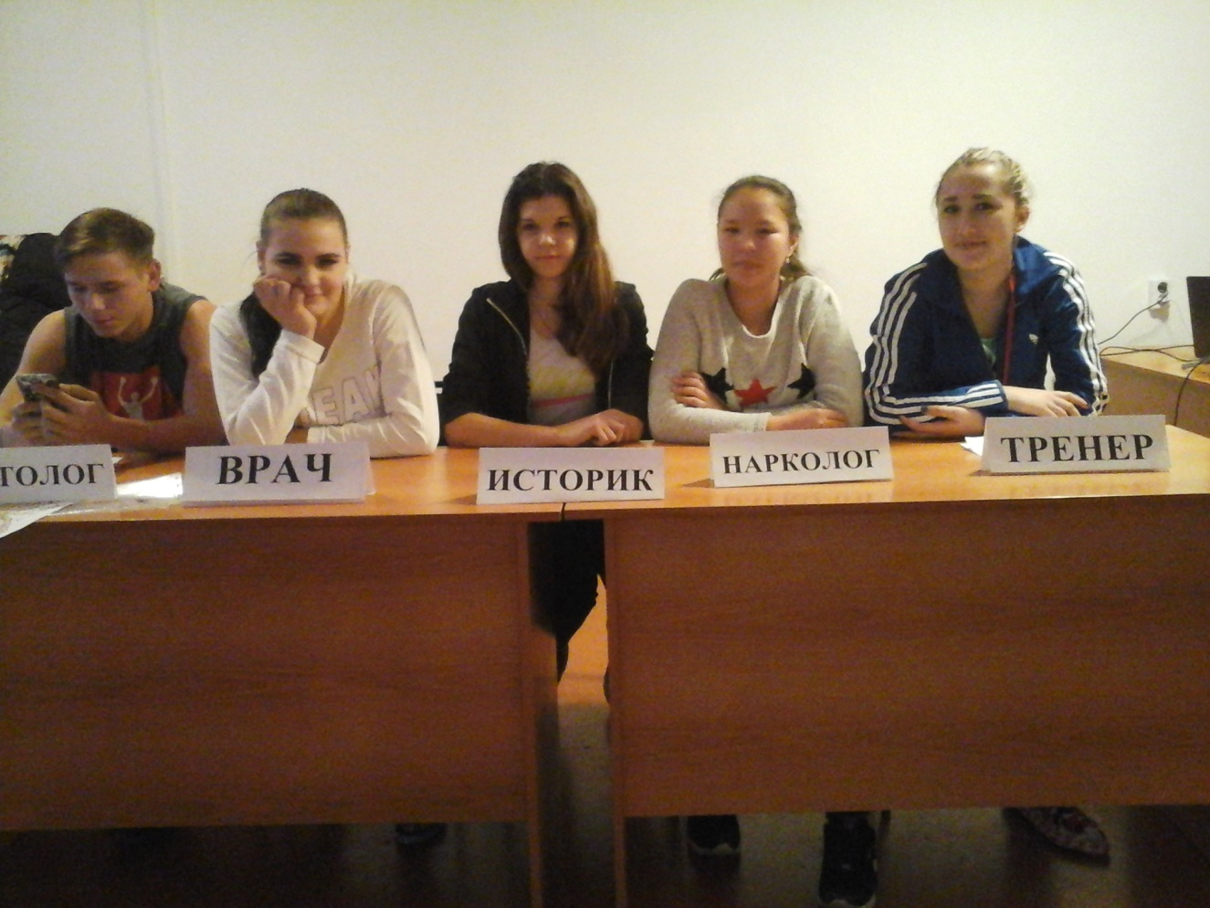
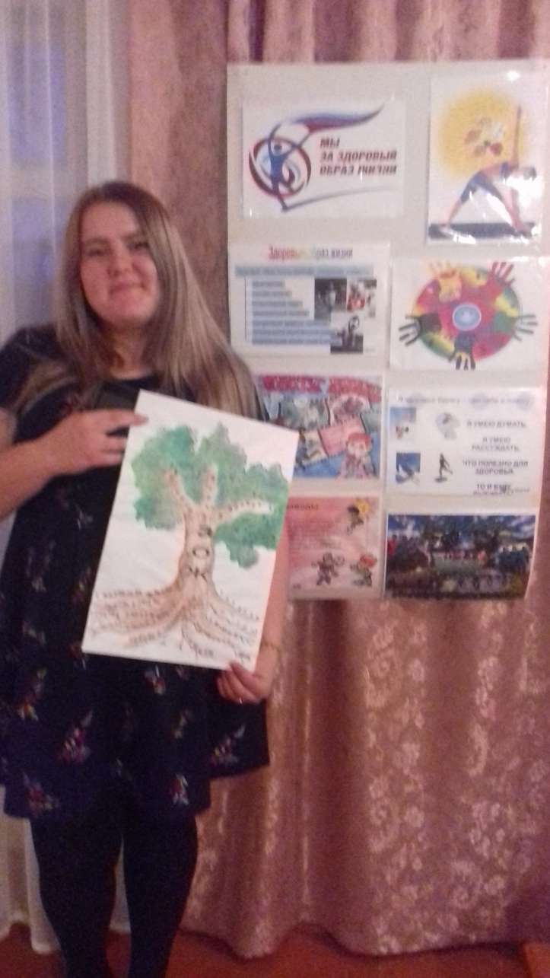
Молодежь за ЗОЖ

Slide 7
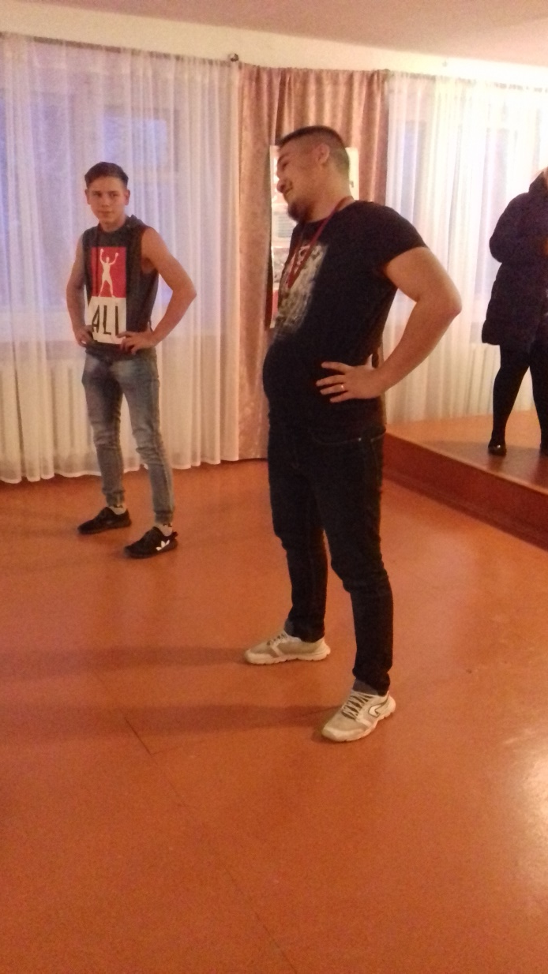
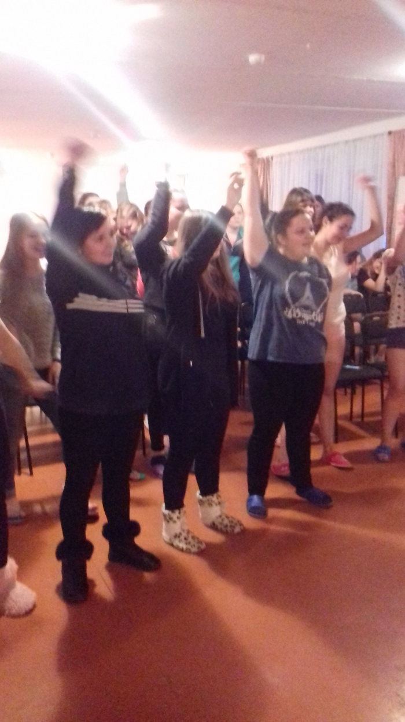
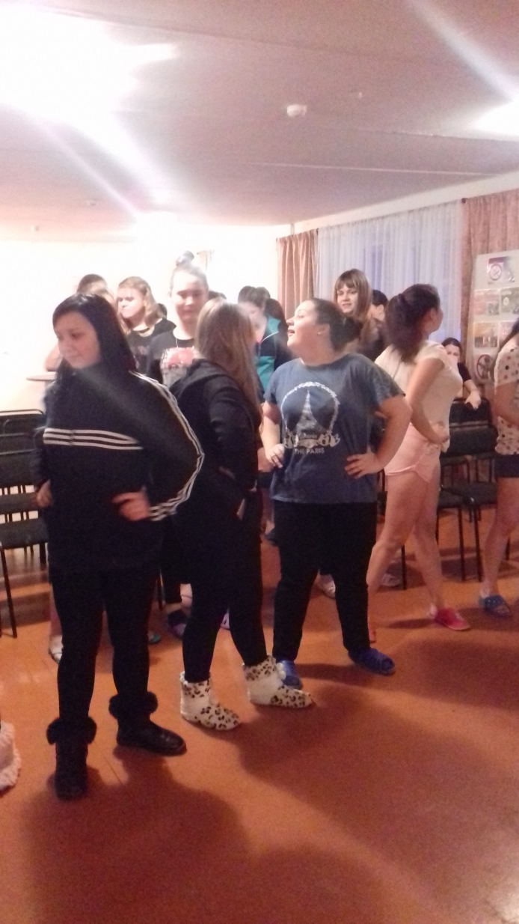
Подвижные игры.

Slide 8
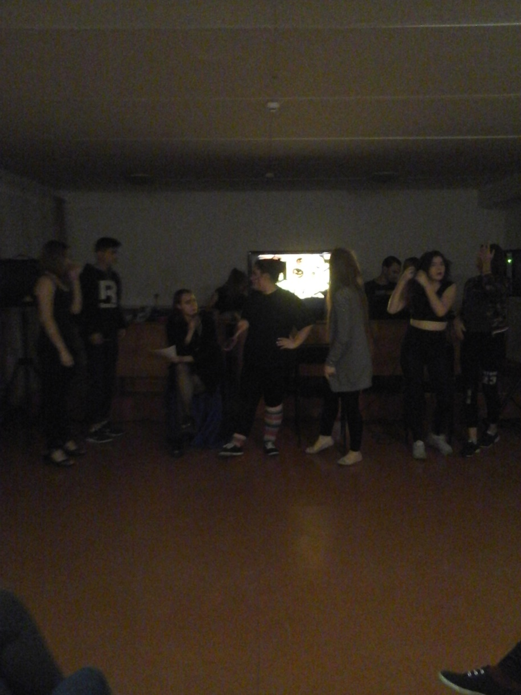
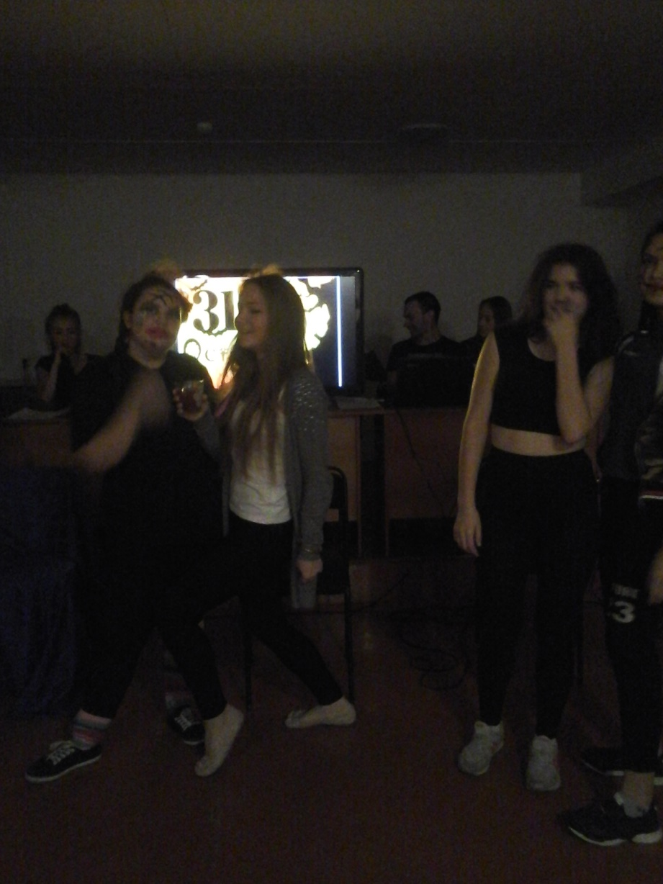
Совместно с советом обучающихся провели HELLOWEEN

Slide 9
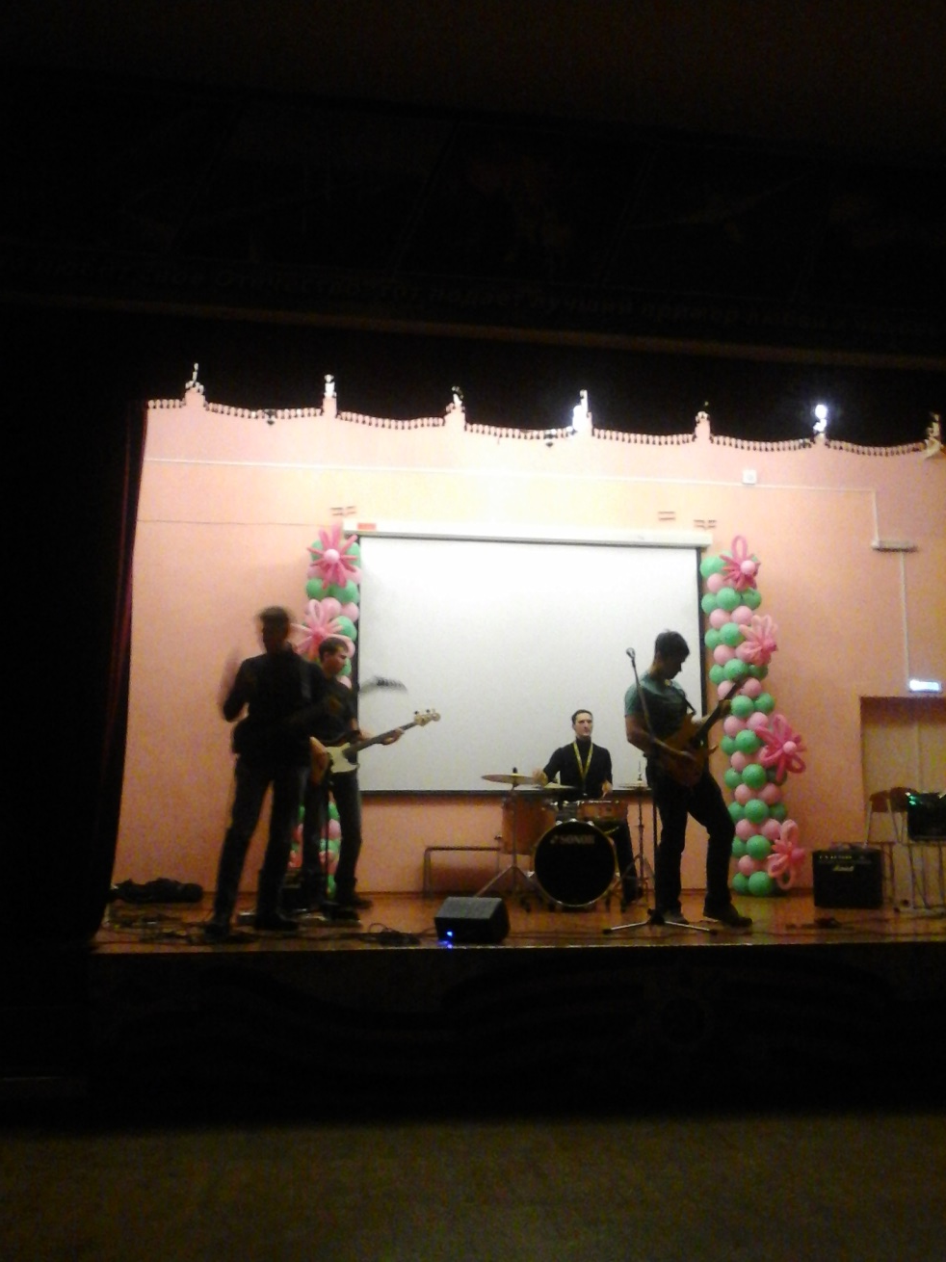
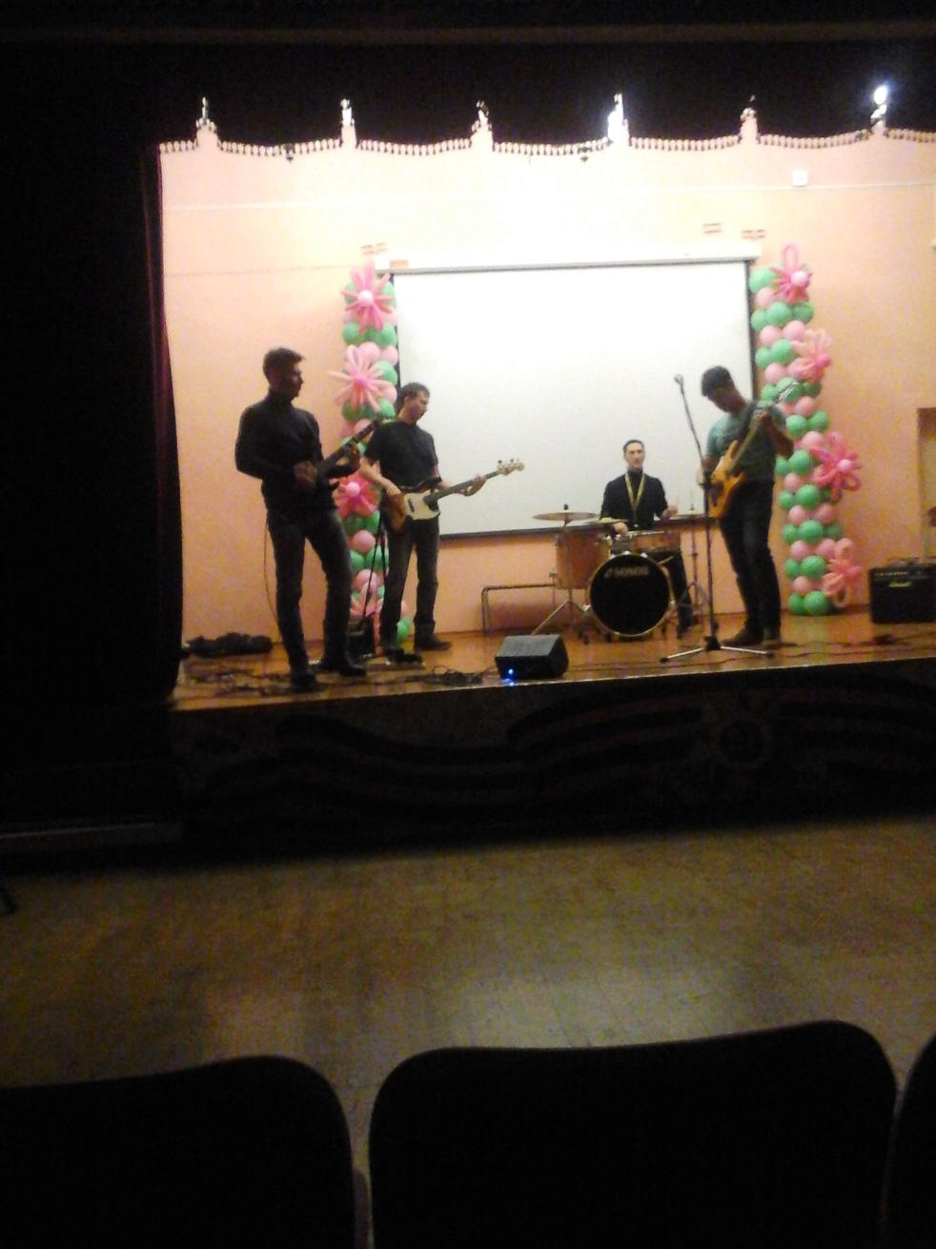
Посетили концерт музыкальной рок-группы «Post Factum» и «Asphalt Pictures».

Slide 10
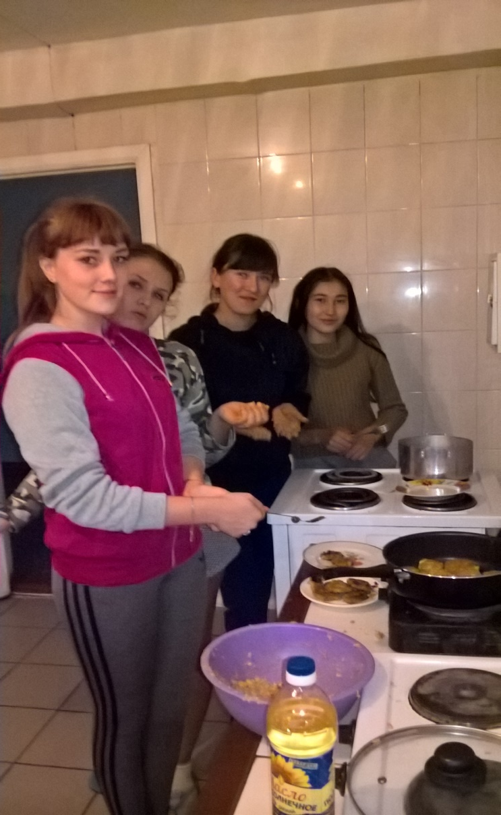
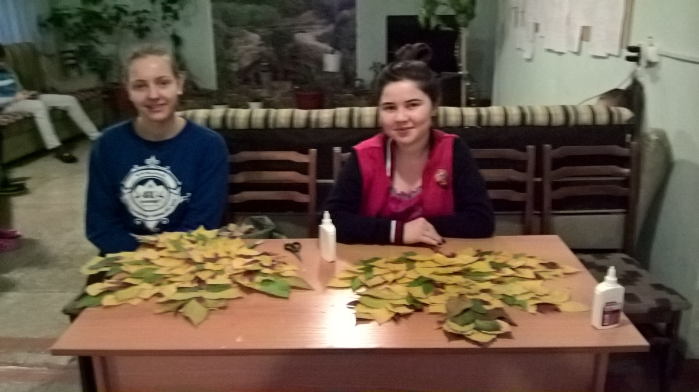
Мастер-класс.
Изготовление осенних листьев.
Правильное питание.
Изготовление домашних котлет «Дружбинки».

